Slide 1

Ставропольский государственный аграрный университет
КАФЕДРА
«ЭЛЕКТРОСНАБЖЕНИЕ
И ЭКСПЛУАТАЦИЯ
ЭЛЕКТРООБОРУДОВАНИЯ»
«Основы эксплуатации электрооборудования СЭС»
ДОЦЕНТ КАФЕДРЫ ПРИВАЛОВ
ЕВГЕНИЙ ЕВГРАФОВИЧ

Slide 2
Ставропольский государственный аграрный университет
ЛЕКЦИЯ №8
Ремонт трансформаторов масляных

Slide 3
Ставропольский государственный аграрный университет
Учебные цели
Знать виды и порядок проведения ремонтов силовых трансформаторов масляных (ТМ) систем электроснабжения.

Slide 4
Ставропольский государственный аграрный университет
Учебные вопросы
1. Планово-предупредительная
система ремонта ТМ.
2. Текущий ремонт ТМ.
3. Система мониторинга ТМ по техническому состоянию.

Slide 5
Ставропольский государственный аграрный университет
Учебная литература.
1. Правила устройства электроустановок. М: НОРМАТИКА, 2020. – 464с.
2. Правила технической эксплуатации электроустановок потребителей. М: НОРМАТИКА, 2020. – 188с.
3. Правила охраны труда при эксплуатации электроустановок. 3-е изд. М: НОРМАТИКА, 2020. – 232с.

Slide 6
Ставропольский государственный аграрный университет
Введение.
Плановые и внеплановые ремонты ТМ СЭС проводят в соответствии с требованиями действующих нормативно-технических документов (НТД). Источники 1, 2 и 3.

Slide 7
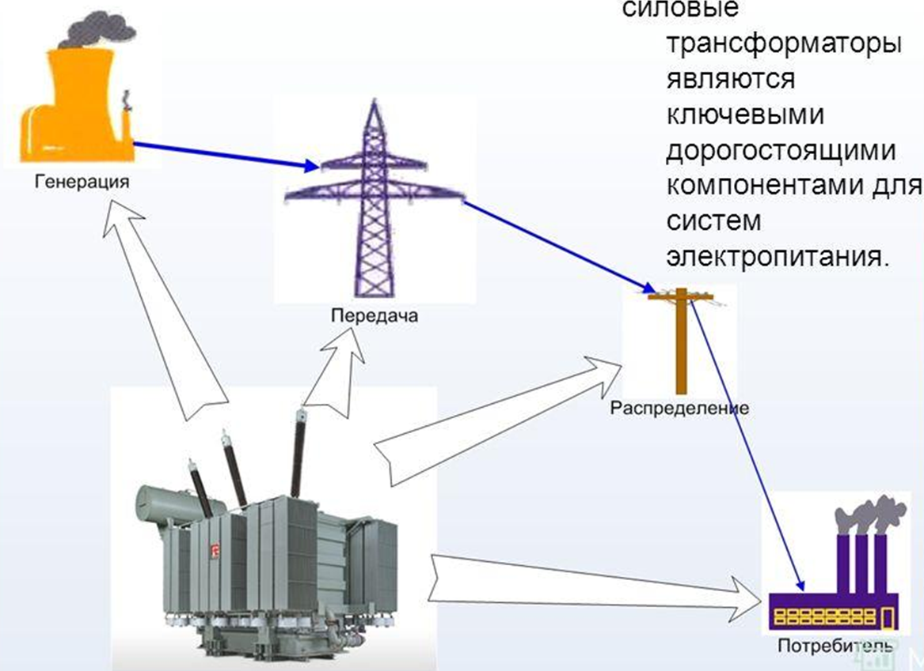
Ставропольский государственный аграрный университет

Slide 8
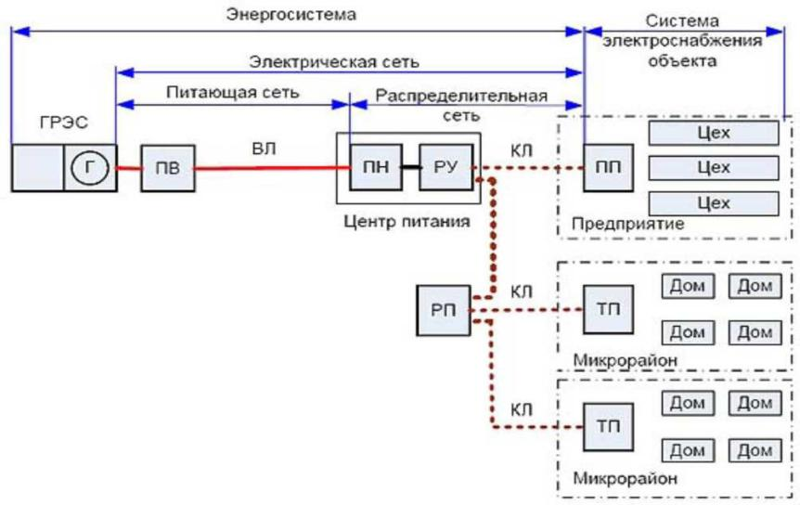

Slide 9
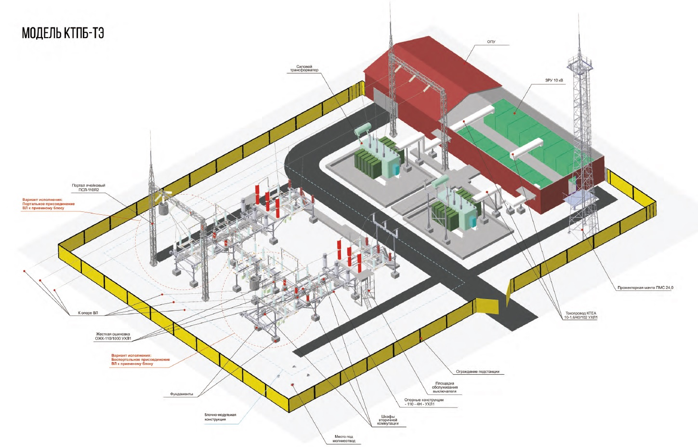

Slide 10
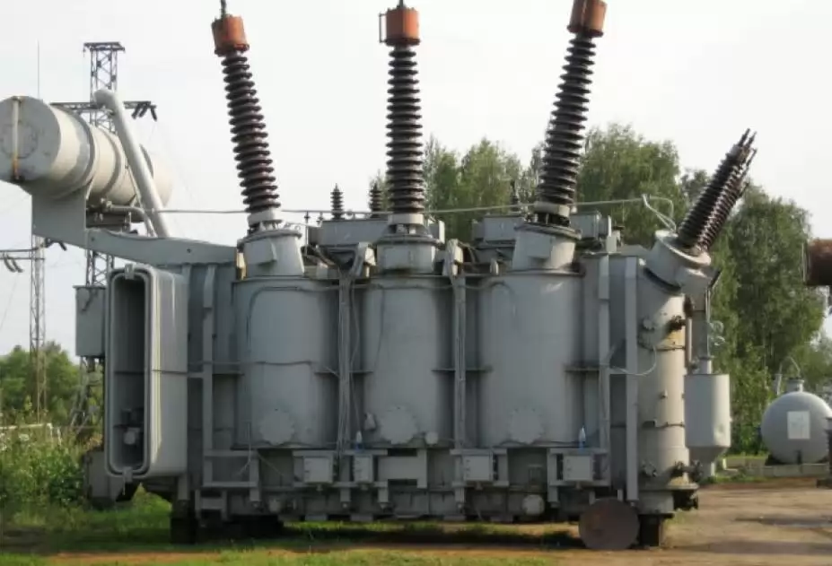

Slide 11
Ставропольский государственный аграрный университет
1. Планово-предупредительная
система ремонта (ППР) ТМ.
ППР ТМ- совокупность организационных и технических мероприятий по уходу, надзору, обслуживанию и ремонту оборудования, проводимых по заранее составленному плану (графику) для предупреждения аварий и поддержания ТМ в постоянной эксплуатационной готовности.

Slide 12
Ставропольский государственный аграрный университет
1. Планово-предупредительная
система ремонта ТМ.
Эксплуатационные мероприятия:
1. ТО-мелкий ремонт не требующий отключения трансформатора;
2. Текущий ремонт (ТР)-с отключением ТМ без выемки активной части (АЧ);
3. Средний ремонт (СР)-без разборки АЧ;
4. Капитальный ремонт (КР)-со снятием и установкой обмоток АЧ.

Slide 13
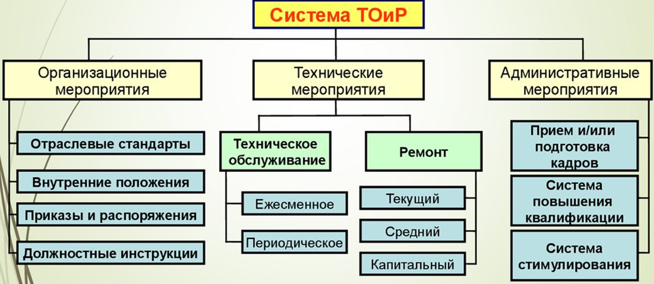
Ставропольский государственный аграрный университет

Slide 14
Ставропольский государственный аграрный университет
При эксплуатации ТМ согласно НТД проводят испытания при выполнении ТР, СР, КР, а также межремонтные, без вывода ТМ в ремонт.
ТР проводят по мере необходимости. Периодичность ТР устанавливает технический руководитель.
СР и КР производят на ремонтных предприятиях или участках.

Slide 15
Ставропольский государственный аграрный университет
Периодичность КР не нормируется, его проводят в зависимости от состояния ТМ и результатов диагностического контроля.
Внеочередные ремонты выполняют, если дефект в каком-либо элементе может привести к отказу ТМ.

Slide 16
Ставропольский государственный аграрный университет
2. Текущий ремонт ТМ.
Текущий ремонт (ТР) - с отключением, но без вскрытия и выемки активной части.
1. Испытания ТМ при выполнении ТР.
2. Профилактические испытания, не связанные с выводом ТМ в ремонт.
ТР проводят по мере необходимости. Периодичность ТР устанавливает технический руководитель организации.

Slide 17
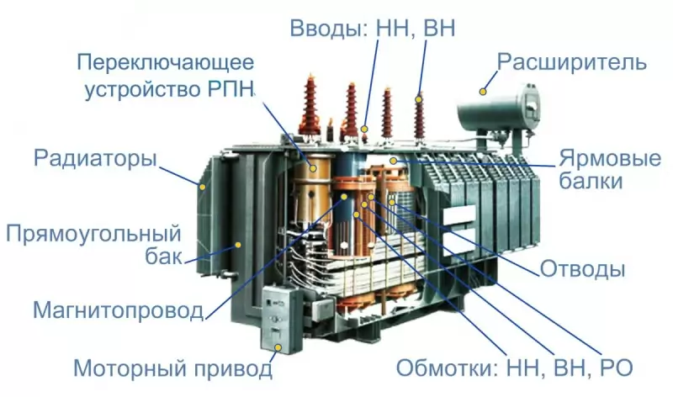

Slide 18
Ставропольский государственный аграрный университет
По НТД необходимо выполнить работы.
1. Очистить ТМ, составные части и устройства от грязи и масла.
2. Проверить отсутствие воздуха открытием воздухоспускных пробок.
3. Осмотреть составные части ТМ, доступ к которым затруднен на работающем ТМ (газовое и защитное реле, плотность воздухоспускных пробок, встроенных трансформаторов тока и др.).

Slide 19
Ставропольский государственный аграрный университет
4. Устранить неисправности, выявленные в процессе осмотра и эксплуатации ТМ.
5. Проверить работу маслоуказателей и других устройств и приборов.
6. Выполнить регламентные работы, установленные во время ТР, если срок их проведения совпадает со сроком ТР.
7. Отобрать пробы масла из бака ТМ и бака контактора (РПН) для испытаний и проведения сокращенного анализа.

Slide 20
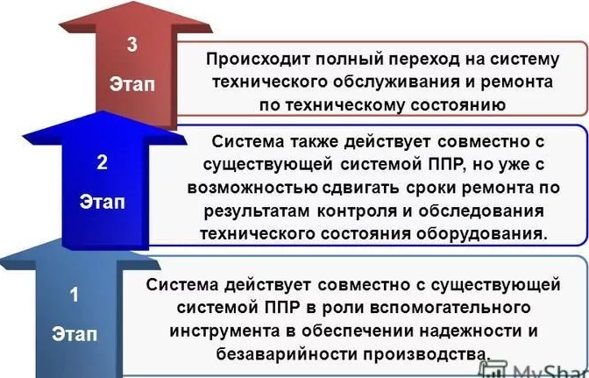
Этапы перехода к системе ремонтов по техническому состоянию

Slide 21
Ставропольский государственный аграрный университет
3. Система мониторинга ТМ по техническому состоянию.
Цель - выявление дефектов, определение
текущего технического состояния элементов ТМ и его остаточного ресурса.
Позволяет выполнить своевременные
и необходимые работы по ремонту или замене оборудования ТМ, повысить надежность СЭС.

Slide 22
Ставропольский государственный аграрный университет
Задачи системы мониторинга ТО и Р.
1. Определение в режиме «on-line» текущего состояния оборудования.
2. Выявление дефектов элементов ТМ на ранней стадии их развития.
3. Прогнозирование остаточного ресурса ТМ.
4. Решение технико-экономических задач.

Slide 23
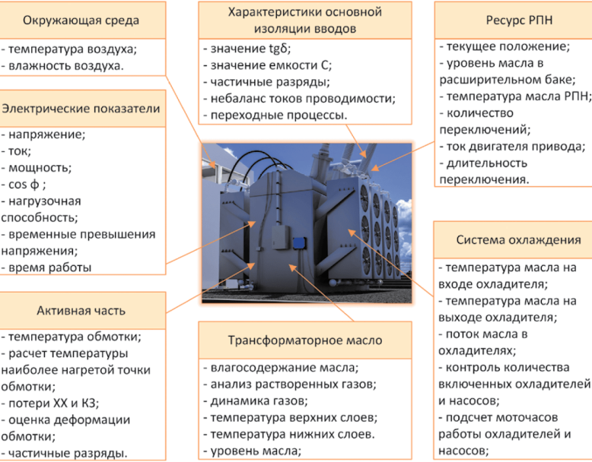

Slide 24
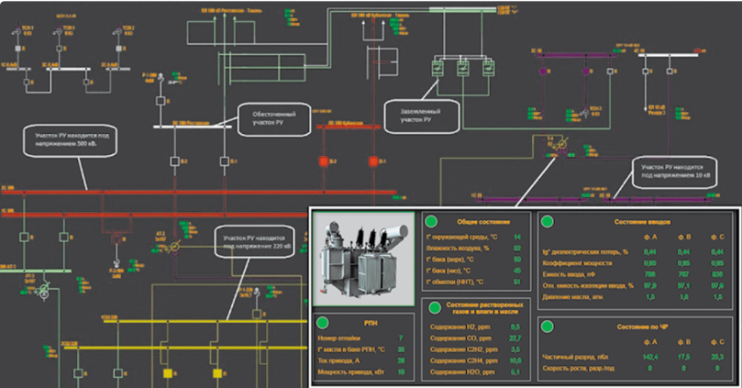
Отображение информации на мнемосхеме

Slide 25
Ставропольский государственный аграрный университет
Программно-технический комплекс (ПТК) диагностики и мониторинга.
1. Собирать данные с локальных систем мониторинга в реальном времени.
2. Отображать комплексную информацию по текущему состоянию оборудования ТМ на всех уровнях управления электрической сети.

Slide 26
Ставропольский государственный аграрный университет
ПТК средствами верхнего уровня на базе ПК «EKRASCADA».
1. Применять методы автоматического определения индекса ТМ.
2. Прогнозировать остаточный ресурс ТМ за счет анализа технического состояния за длительный период времени.
3. Интегрировать полученные данные в систему управления производственными активами.

Slide 27
Ставропольский государственный аграрный университет
Выводы.
Информация о контроле оборудования ТМ для своевременного ремонта позволяет:
1. Планировать инвестиции в ремонты.
2. Оперативно выявлять оборудование, требующее срочных работ по ремонту.
3. Определять очередность технического перевооружения с выработавшим свой нормативный ресурс оборудованием ТМ.

Slide 28
Ставропольский государственный аграрный университет
Заключение.
Отработанная и отлаженная система ППР требует развития и адаптации, т.к. плохо выявляет оборудование ТМ с исчерпанным нормативным ресурсом. Необходима замена системы ППР на систему контроля ТО и Р по техническому состоянию ТМ как части СЭС.

Slide 29
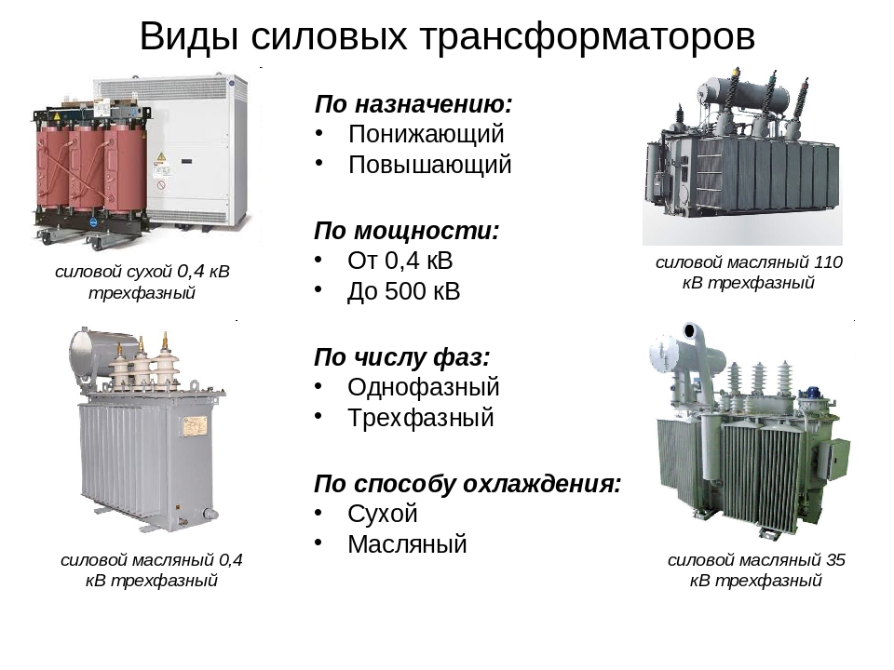

Slide 30
